Slide 1
«Η συνεκπαίδευση στην πράξη. Η περίπτωση συνεργασίας του Δημοτικού Σχολείου Ορεινής Ζώνης Ζακύνθου με το Ειδικό Δημοτικό Σχολείο Ζακύνθου»
Άννα Κόκκαλη, Δ/ντρια και εκπ/κός Δημοτικού Σχολείου Ορεινής Ζώνης Ζακύνθου
Αναστασία Φερφυρή, Εκπαιδευτικός Ειδικής Αγωγής στο Ειδικό Δημοτικό Σχολείο Ζακύνθου

Slide 2
Σκοπός και επιμέρους στόχοι της παρουσίασης
Σκοπός: η παρουσίαση ενός προγράμματος συνεκπαίδευσης που υλοποιήθηκε ανάμεσα σε δύο σχολικές μονάδες της Ζακύνθου
Στόχοι: α) η ανάδειξη της συνεργασίας και της σύμπραξης των δύο σχολείων και β) η επεξήγηση των διαδικασιών που χρειάστηκαν για την ομαλή ένταξη ενός μαθητή από το ειδικό στο γενικό σχολείο, μέσω της συνεργατικής εκπαιδευτικής διαδικασίας

Slide 3
Η έννοια της συνεκπαίδευσης
Αλλαγή φιλοσοφίας της εκπαίδευσης
Συνεκπαίδευση (inclusion), συμπερίληψη, ενσωμάτωση, εκπαιδευτική ένταξη: εκπαιδευτική και κοινωνική ένταξη παιδιών με ειδικές ανάγκες σε μια σχολική κοινότητα (Ρήγα, 1997).

Slide 4
Δημιουργία ενός σχολείου όπου όλα τα παιδιά με και χωρίς ιδιαιτερότητες έχουν την δυνατότητα να παρακολουθήσουν το αναλυτικό πρόγραμμα της γενικής τάξης, λαμβάνοντας υπόψη τις εκάστοτε ανάγκες τους, με την προσφορά κατάλληλων υπηρεσιών υποστήριξης (Γεωργιάδη κ.α., 2008).

Slide 5
Η αφορμή για συνεκπαίδευση μεταξύ δύο Δημοτικών Σχολείων στη Ζάκυνθο
Δημοτικό Σχολείο Ορεινής Ζώνης Ζακύνθου
Ειδικό Δημοτικό Σχολείο Ζακύνθου
Αφορμή για τη συνεργασία ήταν ένας μαθητής με Διαταραχή Αυτιστικού Φάσματος (ΔΑΦ) - Αυτισμό.
Φοιτούσε 3 χρόνια στο Ειδικό Δημοτικό Σχολείο και σταδιακά κρίθηκε ότι ήταν σε θέση ένταξης σε γενικό σχολείο.

Slide 6
ΣΥΝΕΡΓΑΣΙΑ ΕΚΠΑΙΔΕΥΤΙΚΩΝ
Πώς έγινε η συνεκπαίδευση;
-Συνεργασία εκπαιδευτικών και από τα δύο σχολεία
-Συνεργασία με ειδικό προσωπικό, ψυχολόγο, κοινωνικό λειτουργό
-Συνεργασία συνδυαστικά με χρήση εξ αποστάσεως μεθοδολογίας ως προς την προετοιμασία του προγράμματος

Slide 7
Το πρόγραμμα ένταξης και συνεκπαίδευσης διεξήχθη σε τρεις φάσεις.
1. Στην πρώτη φάση: ενημέρωση, προετοιμασία και ευαισθητοποίηση της εκπαιδευτικής κοινότητας που θα εντασσόταν ο μαθητής (μαθητών και εκπαιδευτικών), μέσα από:
βιωματικές δραστηριότητες,
παιχνίδια ρόλων και συζήτηση.
Προετοιμασία εκπαιδευτικών με εξ αποστάσεως ανταλλαγή υλικού και συνεχή επικοινωνία

Slide 8
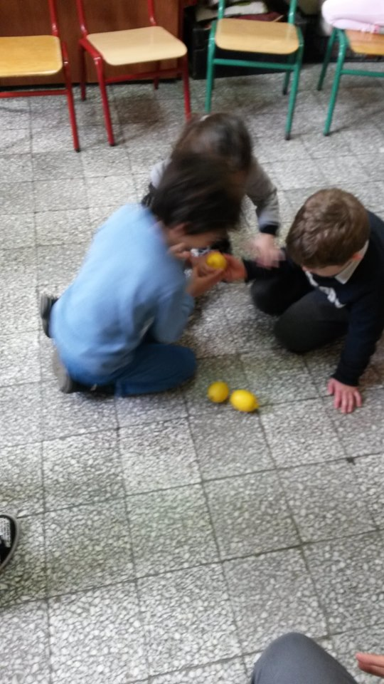

Οι βιωματικές δραστηριότητες που χρησιμοποιήθηκαν ήταν:
«Ο λεμονόκοσμος»
Κινητικές δραστηριότητες
και παιχνίδια, όπως τα
«Περπατήματα», «Τι μας
ενώνει, τι μας χωρίζει»
Διαβάστηκε ένα παραμύθι
για τον αυτισμό «Το αυγό».

Slide 9
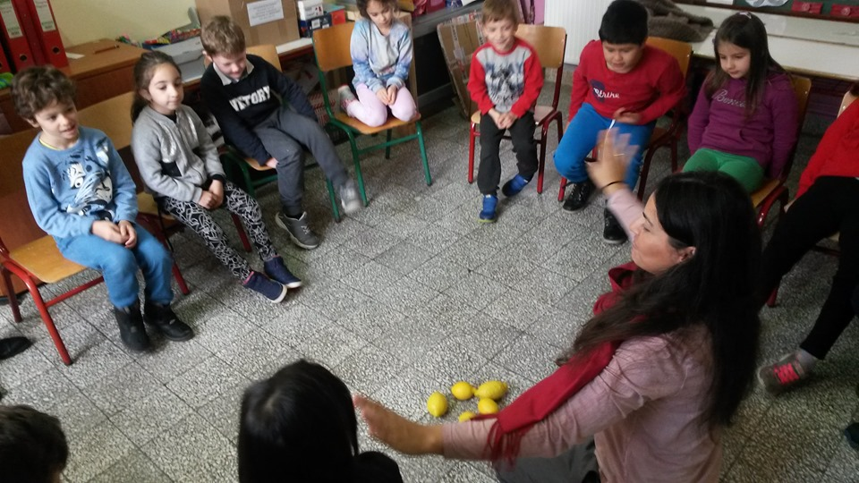
Παιχνίδια ρόλων
Συζήτηση για την προετοιμασία των μαθητών για τον αυτισμό

Slide 10
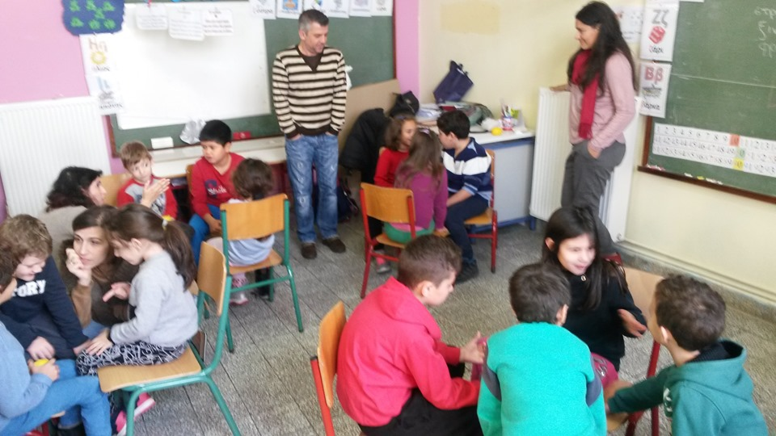
Δράσεις ευαισθητοποίησης σε θέματα ανθρωπίνων δικαιωμάτων, στην καλλιέργεια του σεβασμού της διαφορετικότητας και στην ανάπτυξη δεξιοτήτων ενσυναίσθησης.

Slide 11
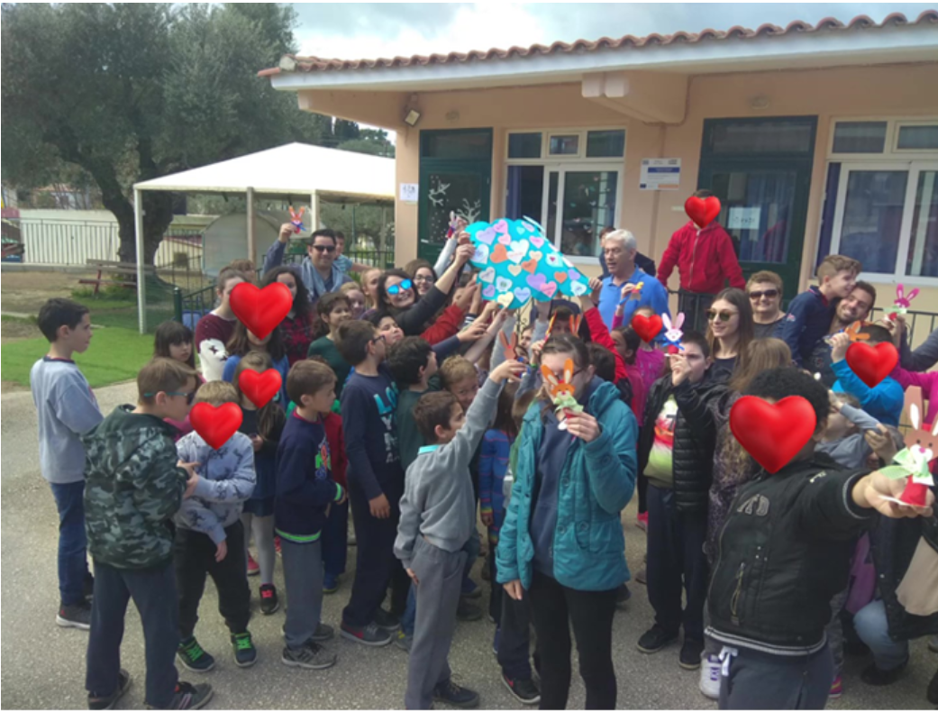
Επίσκεψη του Δημοτικού Σχολείου Ορεινής Ζώνης στο Ειδικό Δημοτικό Σχολείο Ζακύνθου, πραγματοποιώντας κοινές δράσεις και συμμετέχοντας στην σχολική τους καθημερινότητα

Slide 12
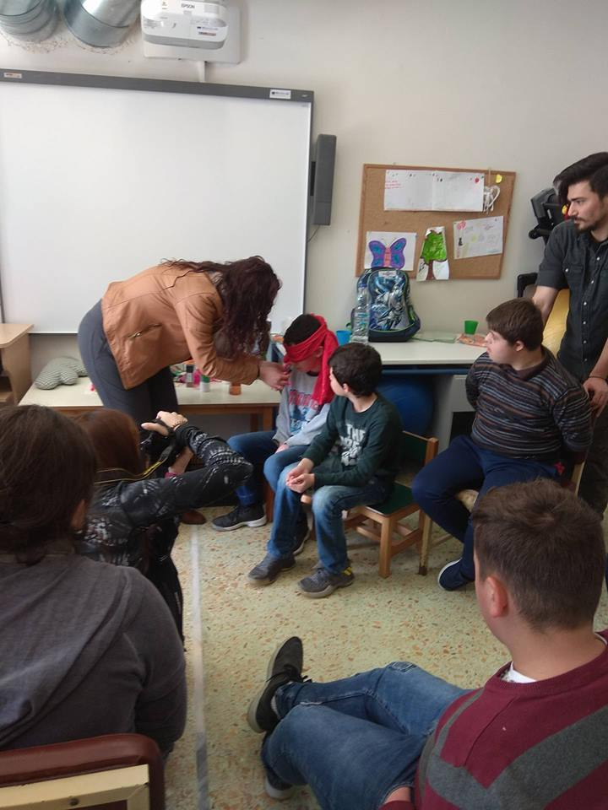
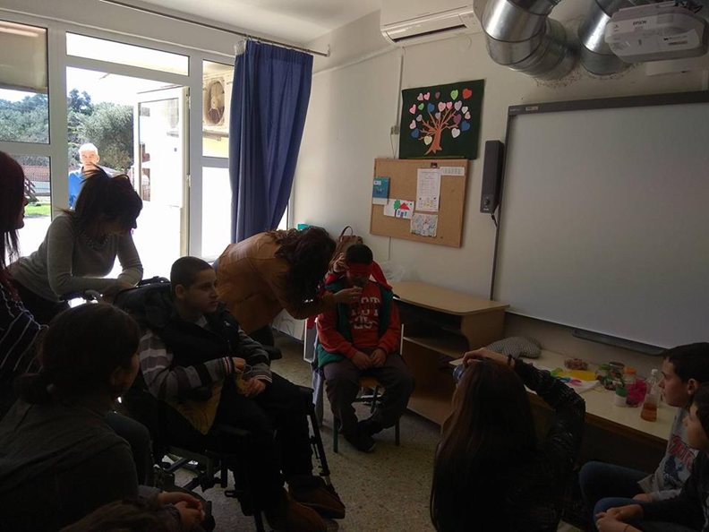
Παιχνίδια ενσυναίσθησης, μπαίνω στη θέση του άλλου

Slide 13
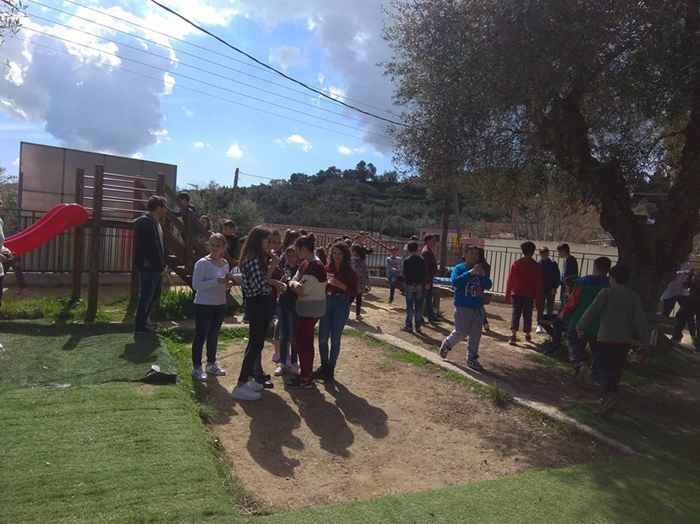
Συναναστροφή και επικοινωνία μεταξύ των μαθητών από τα δύο σχολεία

Slide 14
2. Στην δεύτερη φάση: Ανάπτυξη κοινωνικών δεξιοτήτων του μαθητή με οπτικοποιημένο υλικό, κοινωνικές ιστορίες & παιχνίδι ρόλων
Προετοιμασία στον μαθησιακό τομέα
Προετοιμασία στον τομέα συμπεριφοράς
Διαχείριση συναισθημάτων κατά τις αλλαγές στο σχολικό περιβάλλον
Διαχείριση θυμού και ματαίωσης

Slide 15
3. Στην τρίτη φάση πραγματοποιήθηκε η σταδιακή ένταξη του μαθητή μια φορά την εβδομάδα (κάθε Παρασκευή) στο γενικό σχολείο με συνοδεία ειδικού προσωπικού, μέχρι το τέλος της σχολικής χρονιάς.
Έγινε αμέσως αποδεκτός από τη σχολική κοινότητα του γενικού σχολείου.
Χρειάστηκε περισσότερη καθοδήγηση στον επικοινωνιακό τομέα, στα διαλείμματα και στην αλληλεπίδραση με τους άλλους μαθητές (κοινωνικές δεξιότητες).

Slide 16
Αξιοσημείωτο: έγιναν πολλές προσαρμογές του γενικού σχολείου στις ανάγκες του μαθητή με ΔΑΦ:
αλλαγή αιθουσών
αλλαγή ημερομηνιών για να είναι ο μαθητής σε εκδρομές και δράσεις του γενικού σχολείου
ρόλος στο θεατρικό της γιορτής λήξης

Slide 17
Αποτελέσματα
Τα αποτελέσματα αυτού του προγράμματος συνεκπαίδευσης φάνηκαν μέσα στα επόμενα δύο σχολικά έτη που ακολούθησαν, καθώς έγινε η ολική ένταξη του μαθητή με ΔΑΦ στο γενικό σχολείο με απαραίτητη προϋπόθεση την παράλληλη στήριξή του.

Slide 18
Αλλαγή στο προφίλ του μαθητή
Ο μαθητής από εκεί που στην αρχή ήταν ελάχιστα ανεκτικός σε αλλαγές, με έντονα συναισθηματικά ξεσπάσματα, με δυσκολίες στον προφορικό λόγο, έντονη αυτοαπορρόφηση και διάσπαση προσοχής, σταδιακά έγινε πολύ πιο πρόθυμος, συνεργατικός, προσαρμοστικός και ευέλικτος στην νέα του σχολική πραγματικότητα.

Slide 19
Συμπεράσματα
Τα προγράμματα συνεκπαίδευσης είναι πραγματικά βοηθητικά εργαλεία, αρκεί να υπάρχουν οι εξής σημαντικές προϋποθέσεις:
ξεκάθαροι στόχοι,
συμβολή της παράλληλης στήριξης,
σωστή προετοιμασία και οργάνωση των απαιτούμενων βημάτων,
συνεργασία όλων των εμπλεκομένων με όλους τους δυνατούς τρόπους (δια ζώσης ή εξ αποστάσεως)

Slide 20
Συμπεράσματα (2)
συχνή αξιολόγηση της πορείας του προγράμματος
δημιουργία ενός ευέλικτου προγράμματος προσαρμοσμενου στις ανάγκες του μαθητή με ΔΑΦ, σε συσχέτιση πάντα με τις ανάγκες και των υπολοίπων μαθητών του γενικού σχολείου.

Slide 21
Ευχαριστούμε πολύ για την προσοχή σας!!!
Άννα Κόκκαλη
anna.kokkali@yahoo.gr
Αναστασία Φερφυρή
anferfir@hotmail.com

